Slide 1
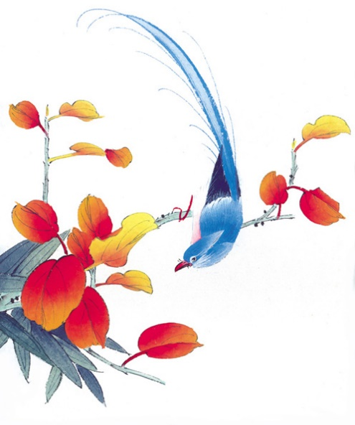






KÍNH CHÀO THẦY CÔ VÀ CÁC EM HỌC SINH LỚP 6A…
Môn: Tin học
Giáo viên: Nguyễn Thị Thuý Trang
Trường: THCS Nhơn Hải

Slide 2




Qua video trên, cầu thủ trước khi sút phạt đền cần làm điều gì?
Xác định vị trí của thủ môn
Mở đầu
Suy luận chọn góc sút
Thực hiện sút quả bóng

Slide 3

Bài 2: Xử lí thông tin (2 tiết)
XỬ LÍ THÔNG TIN
Xử lí
thông tin
Xử lí thông tin trong máy tính

Slide 4

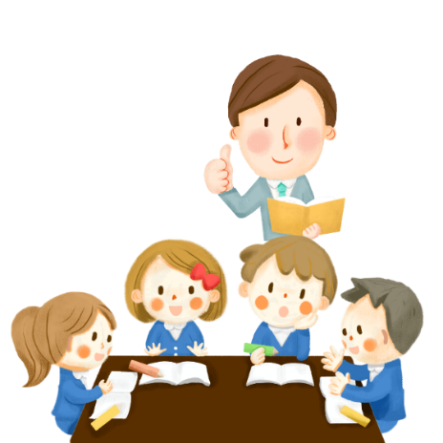

Chú thích
Hoạt động cá nhân
Hoạt động cặp đôi
Hoạt động nhóm

Slide 5

1. Xử lí thông tin
Câu 1: Bộ não của cầu thủ nhận được thông tin từ những giác quan nào?
Câu 2: Thông tin nào được bộ não cầu thủ ghi nhớ và sử dụng khi đá phạt?
Câu 3: Bộ não chuyển thông tin nhận được thành thông tin nào?
Câu 4: Bộ não chuyển thông tin điều khiển thành thao tác nào của cầu thủ?
Câu 5: Quá trình xử lí thông tin của bộ não gồm những bước nào?

Slide 6

1. Xử lí thông tin
Câu 1: Nêu ví dụ về hoạt động có ý thức của con người.
Câu 2: Phân tích ví dụ để nêu được 4 bước xử lí thông tin của con người.

Slide 7



- Biến đổi thông tin là quá trình biến đổi thông tin ban đầu thành thông tin mới
- Thu thập thông tin là nhờ giác quan con người nhận thông tin của thế giới bên ngoài
- Truyền thông tin là thông tin được truyền đến các bộ phận cơ thể chuyển hoá thành hành vi hoặc chia sẻ với người khác.
- Lưu trữ thông tin là việc bộ não ghi nhớ lại sau khi nhận được thông tin.

Slide 8




Các bước xử lí thông tin bao gồm?
Thu thập thông tin
Biến đổi thông tin
Lưu trữ thông tin
Truyền tải thông tin

Slide 9

Em hãy tích chọn vào hoạt động xử lý thông tin phù hợp trong mỗi ví dụ dưới đây:
Công việc | Thu thập TT | Lưu trữ TT | Xử lí TT | Truyền tải TT
a. Bố em đang nghe chương trình ca nhạc
b. Bố em xem chương trình thời sự trên tivi
c. Em chép bào trên bảng vào vở
d. Em thực hiện một phép tính nhẩm
e. Quan sát đường đi của một chiếc tàu biển
f. Ghi chép các sự kiện của 1 chuyến tham quan
g. Chuyển thể 1 bài băn xuôi thành văn vần
h. Thuyết trình chủ đề tình bạn trước lớp
X
X
X
X
X
X
X
X

Slide 10

8
7
1
5
9
2
3
6
10
4
LUCKY STAR
Close

Slide 11

LUẬT CHƠI
Mỗi em lựa chọn một ngôi sao may mắn, bên trong mỗi ngôi sao có một câu hỏi. Em hãy suy nghĩ và trả lời trong vòng 30 giây. Nếu trả lời đúng sẽ được nhận một phần quà. Nếu trả lời sai sẽ nhường quyền trả lời cho bạn khác.
NGÔI SAO MAY MẮN
BACK
此处添加详细文本描述，建议与标题相关并符合整体语言风格，语言描述尽量简洁生动。尽量将每页幻灯片的字数控制在 200字以内。

Slide 12
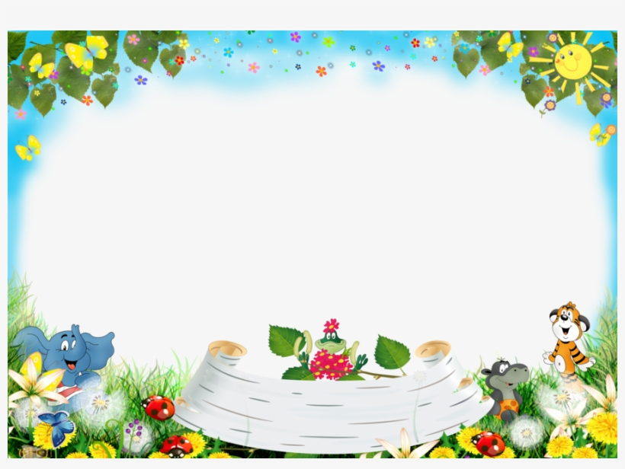


Câu 1: Giác quan nào của con người không dùng để thu thập thông tin?
A. Nghe âm thanh
B. Quan sát hình ảnh
C. Ném quả tạ
D. Ước lượng khoảng cách
Phần thưởng của bạn là 2 chiếc kẹo!
C. Ném quả tạ
THỜI GIAN
0 : 30
0 : 29
0 : 28
0 : 27
0 : 26
0 : 25
0 : 24
0 : 23
0 : 22
0 : 21
0 : 20
0 : 19
0 : 18
0 : 17
0 : 16
0 : 15
0 : 14
0 : 13
0 : 12
0 : 11
0 : 10
0 : 09
0 : 08
0 : 07
0 : 06
0 : 05
0 : 04
0 : 03
0 : 02
0 : 01
0 : 00
HẾT GIỜ
BACK

Slide 13

Câu 2: Quá trình xử lí thông tin gồm bao nhiêu bước
A. 2 B. 3 C. 4 D. 5
Phần thưởng của bạn là 1 tẩy chì?
THỜI GIAN
0 : 30
0 : 29
0 : 28
0 : 27
0 : 26
0 : 25
0 : 24
0 : 23
0 : 22
0 : 21
0 : 20
0 : 19
0 : 18
0 : 17
0 : 16
0 : 15
0 : 14
0 : 13
0 : 12
0 : 11
0 : 10
0 : 09
0 : 08
0 : 07
0 : 06
0 : 05
0 : 04
0 : 03
0 : 02
0 : 01
0 : 00
HẾT GIỜ
C. 4
BACK

Slide 14
Chúc mừng bạn đã dành được điểm 10!
Câu 3: Tổ 1 diễn lại trận đánh Ngô Quyền trên sông Bạch Đằng thuộc bước :
Thu thập thông tin
Biến đổi thông tin
Lưu trữ thông tin
Truyền tải thông tin
D. Truyền tải thông tin
THỜI GIAN
0 : 30
0 : 29
0 : 28
0 : 27
0 : 26
0 : 25
0 : 24
0 : 23
0 : 22
0 : 21
0 : 20
0 : 19
0 : 18
0 : 17
0 : 16
0 : 15
0 : 14
0 : 13
0 : 12
0 : 11
0 : 10
0 : 09
0 : 08
0 : 07
0 : 06
0 : 05
0 : 04
0 : 03
0 : 02
0 : 01
0 : 00
HẾT GIỜ
BACK

Slide 15
Câu 4: Hành động nào là lưu trữ thông tin?
Nghe cô giáo đọc câu hỏi
Ghi lại câu hỏi của cô giáo
Nhìn cô giáo đọc câu hỏi
Đọc câu hỏi trên bảng
Phần thưởng của bạn là 3 chiếc kẹo!
B. Ghi lại câu hỏi của cô giáo
THỜI GIAN
0 : 30
0 : 29
0 : 28
0 : 27
0 : 26
0 : 25
0 : 24
0 : 23
0 : 22
0 : 21
0 : 20
0 : 19
0 : 18
0 : 17
0 : 16
0 : 15
0 : 14
0 : 13
0 : 12
0 : 11
0 : 10
0 : 09
0 : 08
0 : 07
0 : 06
0 : 05
0 : 04
0 : 03
0 : 02
0 : 01
0 : 00
HẾT GIỜ
BACK

Slide 16
Câu 5: Biến đổi thông tin sử dụng hoạt động nào sao đây?
Cảm nhận
Kể chuyện
Ghi nhớ
Suy luận
Phần thưởng của bạn là 1 chiếc bút!
D. Suy lluaajn
THỜI GIAN
0 : 30
0 : 29
0 : 28
0 : 27
0 : 26
0 : 25
0 : 24
0 : 23
0 : 22
0 : 21
0 : 20
0 : 19
0 : 18
0 : 17
0 : 16
0 : 15
0 : 14
0 : 13
0 : 12
0 : 11
0 : 10
0 : 09
0 : 08
0 : 07
0 : 06
0 : 05
0 : 04
0 : 03
0 : 02
0 : 01
0 : 00
HẾT GIỜ
BACK

Slide 17
Câu 6: Khẳng định sau đúng hay sai?
“Em giơ tay trả lời câu hỏi của giáo viên là hoạt động xử lí thông tin của con người”.
Phần thường của bạn là 1 chiếc kẹo!
THỜI GIAN
0 : 30
0 : 29
0 : 28
0 : 27
0 : 26
0 : 25
0 : 24
0 : 23
0 : 22
0 : 21
0 : 20
0 : 19
0 : 18
0 : 17
0 : 16
0 : 15
0 : 14
0 : 13
0 : 12
0 : 11
0 : 10
0 : 09
0 : 08
0 : 07
0 : 06
0 : 05
0 : 04
0 : 03
0 : 02
0 : 01
0 : 00
HẾT GIỜ
Đúng. Vì hs quan sát câu hỏi, thực hiện giải câu hỏi và ghi nhớ đáp án vào não và thực hiện giơ tay phát biểu .
BACK

Slide 18
Chúc mừng bạn đã dành được điểm 8!
Câu 7: Khẳng định sau đúng hay sai?
“Vận động viên đang ném bóng vào rổ là không hoạt động xử lí thông tin của con người”
Sai.
THỜI GIAN
0 : 30
0 : 29
0 : 28
0 : 27
0 : 26
0 : 25
0 : 24
0 : 23
0 : 22
0 : 21
0 : 20
0 : 19
0 : 18
0 : 17
0 : 16
0 : 15
0 : 14
0 : 13
0 : 12
0 : 11
0 : 10
0 : 09
0 : 08
0 : 07
0 : 06
0 : 05
0 : 04
0 : 03
0 : 02
0 : 01
0 : 00
HẾT GIỜ
BACK

Slide 19
Câu 8: Em hãy lấy 1 ví dụ về hoạt động xử lí thông tin của con người.
Phần thưởng của bạn là 3 chiếc kẹo!
THỜI GIAN
0 : 30
0 : 29
0 : 28
0 : 27
0 : 26
0 : 25
0 : 24
0 : 23
0 : 22
0 : 21
0 : 20
0 : 19
0 : 18
0 : 17
0 : 16
0 : 15
0 : 14
0 : 13
0 : 12
0 : 11
0 : 10
0 : 09
0 : 08
0 : 07
0 : 06
0 : 05
0 : 04
0 : 03
0 : 02
0 : 01
0 : 00
HẾT GIỜ
BACK

Slide 20
Chúc mừng bạn đã nhận được cái bắt tay của bạn bên cạnh!
BACK

Slide 21
Chúc mừng bạn đã nhận được một tràng pháo tay của cả lớp!
BACK

Slide 22
TỔNG KẾT BÀI HỌC
Xử lí thông tin của người
THU THẬP THÔNG TIN
Nghe
Nhìn
BIẾN ĐỔI THÔNG TIN
Thống kê
Suy luận
LƯU TRỮ THÔNG TIN
Ghi nhớ
Ghi chép
Chạm
Ngửi
Nếm
Phân tích
So sánh
Giải thích
TRUYỀN TẢI THÔNG TIN
Chia sẻ với người khác
Hành vi của con người
Thuyết trình
Kể lại sự việc

Slide 23



Hướng dẫn về nhà
- Học bài cũ nội dung hộp kiến thức 1 (SGK/10).
- Cho 3 ví dụ về xử lí thông tin.
- Chuẩn bị trước mục 2 (SGK/ 11, 12).

Slide 24

CẢM ƠN QUÝ THẦY CÔ VÀ CÁC EM ĐÃ THAM DỰ TIẾT HỌC
CHÚC QUÝ THẦY CÔ SỨC KHỎE!
CHÚC CÁC EM HỌC TỐT!

